Slide 1

Sistema de Monitoramento da Qualidade do Ar
Protótipo com ESP32, Sensor PMS7003, SIM900 e NEO-6M
Curso de Tecnólogo em Telemática – IFCE
Projeto Integrador em Telemática
Bruno Peixoto, José de Alencar e Samuel Bastos

Slide 2
Visão Geral do Projeto
• Monitoramento contínuo da qualidade do ar
• Transmissão de dados via rede móvel (SIM900)
• Geolocalização por GPS (NEO-6M)
• Armazenamento e acesso em tempo real via Firebase
• Acesso por aplicativo mobile e interface web
• Alimentação autônoma com energia solar

Slide 3
Componentes de Hardware
• ESP32 (microcontrolador principal)
• Sensor PMS7003 (material particulado PM1.0(pulmões/cigarro, diesel, biomassa), PM2.5(sistema respiratório/diesel, biomassa, industria e metalurgia), PM10(nariz/fragmentos minerais, partículas de pneus))
• Módulo SIM900 (comunicação GPRS)
• Módulo GPS NEO-6M (localização via satélite)
• Painel solar + bateria Li-ion + controlador de carga
• Caixa de proteção resistente à intempérie

Slide 4
Fluxo de Funcionamento
1. Sensor PMS7003 coleta dados do ar
2. ESP32 processa dados e obtém localização (NEO-6M)
3. Dados são enviados via rede móvel (SIM900) ao Firebase
4. Aplicativo mobile e site acessam os dados em tempo real
5. Histórico e visualização georreferenciada disponíveis

Slide 5
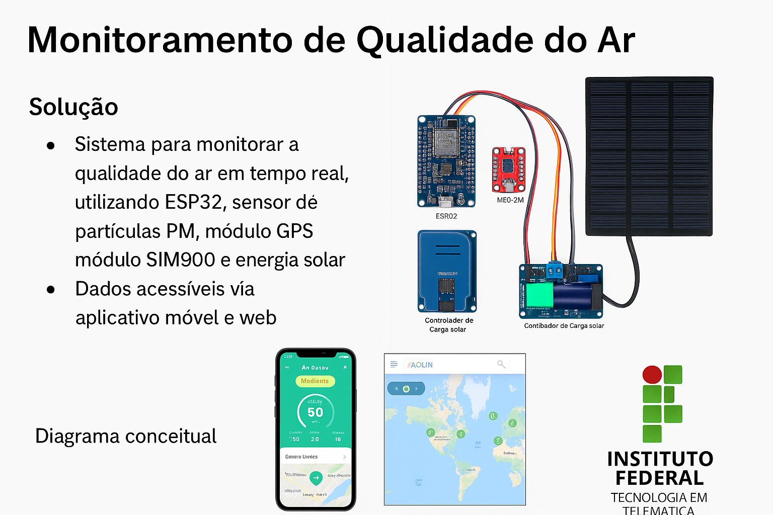
Diagrama Conceitual do Sistema e Visualização Mobile e Web (Mockup Aproximado)

Slide 6
Considerações Finais
• Protótipo oferece solução acessível e escalável
• Combina monitoramento ambiental, IoT e energia limpa
• Ideal para áreas urbanas e remotas
• Projeto interdisciplinar que une Telecomunicações, Eletrônica e Sustentabilidade

